Slide 1
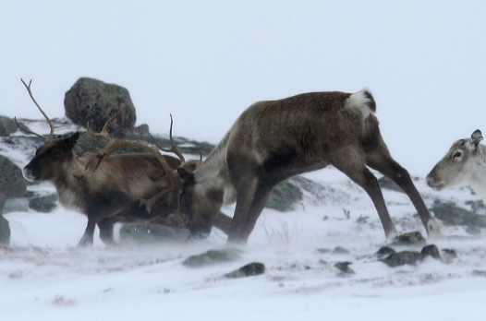
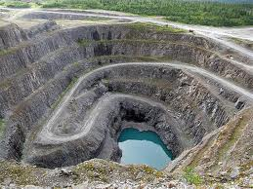
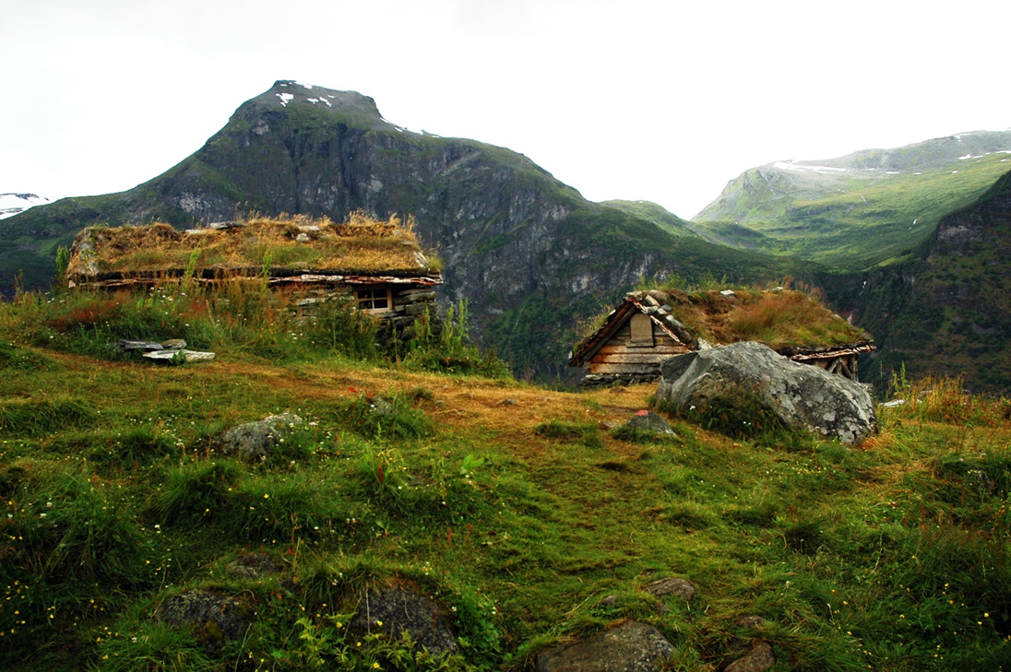
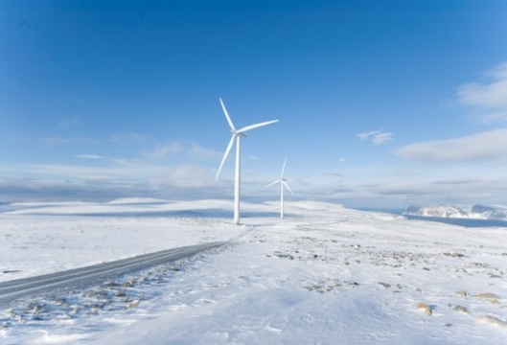
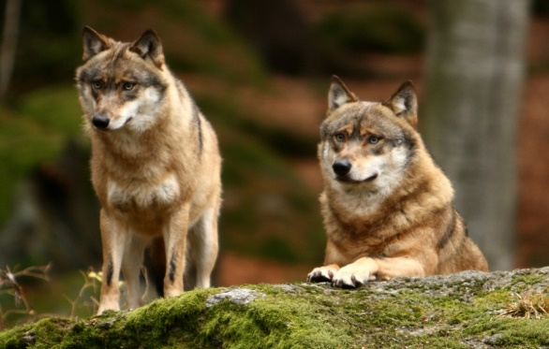
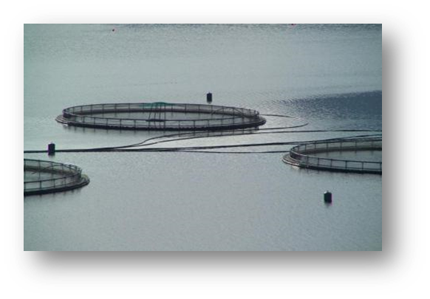
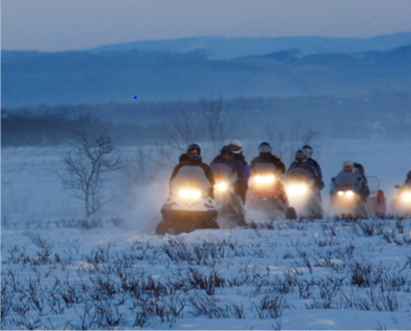
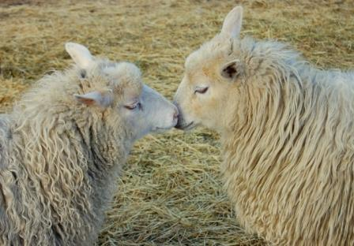
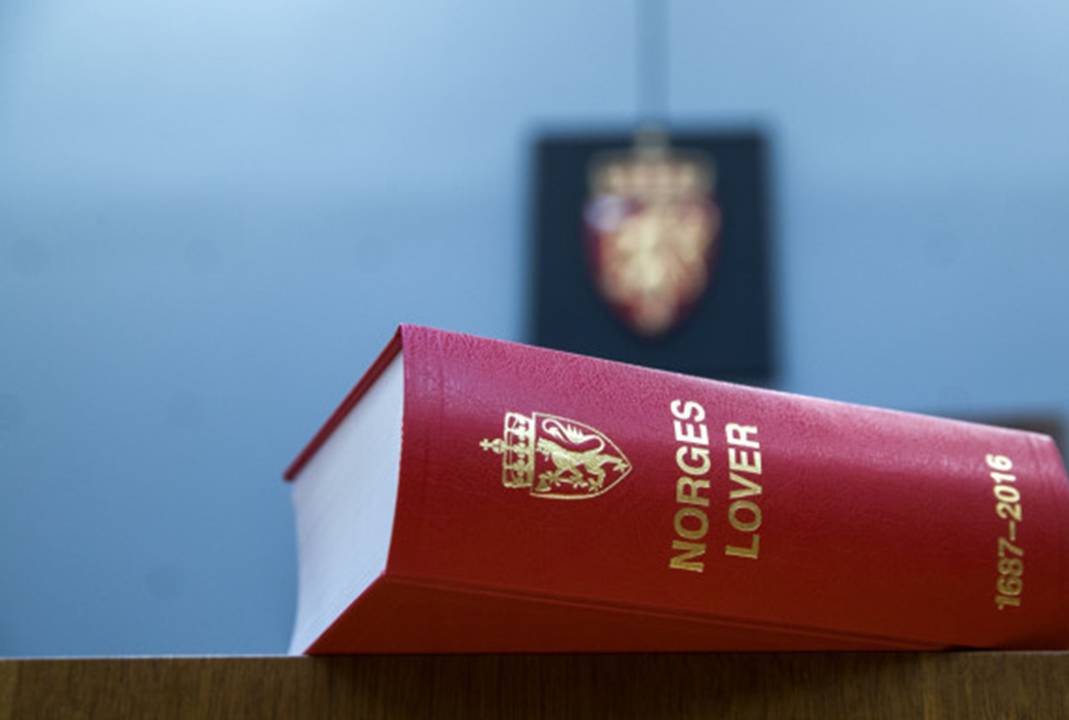
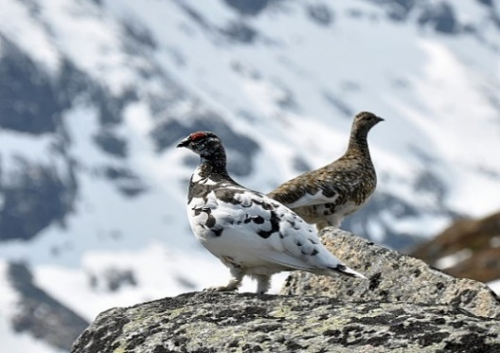
Folkevalgtopplæring i [navn] kommune
USS
Notes:
Dette er et foredrag utarbeidet av USS’ sekretariat. Den enkelte kommune må gjøre nødvendige tilpasninger. Ta kontakt med sekretariatet for spørsmål.

Slide 2
Hva er USS?
Organiserer 99 kommuner med store utmarksareal – fra fjell til kyst
Ble stiftet i 1996
Partipolitisk nøytral
[Navn] kommune har vært medlem av USS siden [årstall]
Notes:
Denne foilen skal gi en kort innføring i viktig data om USS.
Sett inn: hvor lenge har kommunen vært medlem av USS? Kontakt sekretariatet dersom man har spørsmål til dette.

Slide 3
Hva jobber USS med?
USS skal arbeide for å fremme medlemskommunenes interesser i utmarksspørsmål av enhver karakter, og bistår medlemskommunene i spørsmål om blant annet
bruk og vern av utmarksområder (fjell, skog, kyst mv)
bærekraftig næringsutvikling,
forvaltningsplaner,
rovviltproblematikk,
motorferdsel i utmark.
USS’ arbeidsområder omfatter følgelig spørsmål om utnyttelse av naturressurser som mineraler, energi, fisk, vindkraft mv.

Slide 4
USS organiserer primærkommunenes interesser
USS er et talerør for primærkommunene interesser overfor sentrale myndigheter og media.
USS har en samarbeidsavtale med KS
USS er med paraplyorganisasjonen Naturressurskommunene (203 kommuner),
Landssamanslutninga av Vasskraftkommuner (LVK),
Mineralkommunene (organisert sammen med USS),
Industrikommunene og
NPK (ilandføringskommunene).

Slide 5
Lokalt selvstyre, natur- og miljøvern og lokal næringsutvikling – Fra fjell til kyst
USS skal søke å styrke det lokale selvstyret i saker om forvaltning av utmark og bedre samspillet mellom hensynet til natur- og miljøvern og lokal næringsutvikling. USS arbeid skal skje innenfor de rammer en bærekraftig utvikling og livskraftige lokalsamfunn tilsier.
Organisasjonen bistår kommunene i spørsmål om forvaltning av utmark, forvaltning av rovvilt, forholdet mellom sentrale og lokale myndigheter i saker om vern av land og vann. Også lokale myndigheters rolle i alt regelverk om arealdisponering, så som naturvernloven, plan- og bygningsloven, fjelloven, vannressursloven mv.

Slide 6
USS organisering
Leder av USS er Hanne Velure fra Lesja kommune
Landsmøtet er USS' øverste organ og avholdes årlig
Landsmøte er åpent både for kommunens politiskere og administrasjon
Landsstyret består ellers av en (fra 2020 – to) representant fra hvert fylke, og et arbeidsutvalg som består av fem medlemmer. Sekretariatet har ansvar for den daglige driften av USS og bistår med juridisk og annen faglig bistand til organisasjonen.

Slide 7
Hvem i administrasjonen arbeider med USS?
Navn
Notes:
Sett inn hvilke personer i administrasjonen som er ansvarlig for ulike utmarkssaker.

Slide 8
Oppnevne kommunestyremedlemmer til USS-saker?
Kommunen bør vurdere å oppnevne kommunestyre-medlemmer som har et særlig ansvar for USS-saker.
Dette vil bl.a. innebære et deltageransvar for å delta på USS’ landsmøte, høringsmøter, seminarer mm.
I tillegg vil det innebære et oppfølgingsansvar for USS-saker, høringer mv.
Notes:
Kommunen bør vurdere om man ønsker å utnevne kommunestyremedlemmer til USS-saker.

Slide 9
Viktige politikk- og interesseområder
Kommunene er høringsinstans i saker om vern og bruk av utmarks-, suppleringsvern, mineraler, endringer i rammebetingelser mv.
Kommunene kan påvirke inntektsordninger fra utmarka
Gjennom USS utveksler kommunene kunnskap og erfaring om aktuelle saker, lovforslag, rettssaker, politiske prosesser og kommunenes påvirkningsmuligheter
LVK utarbeider høringsuttalelser som kommunene kan slutte seg til eller bruke som grunnlag for egne uttalelser
Notes:
Denne foilen forklarer hvorfor kraft-saker og USS er viktige for kommunene.

Slide 10
Har du oversikt over lovverket?
En rekke lover er aktuelle for saker USS jobber med. Her er noen aktuelle lover:
Vannfallsrettighetsloven 1917
Vassdragsreguleringsloven 1917
Forvaltningsloven 1967
Fjellova fra 1975
Energiloven 1990
Statsallmenningsloven fra 1992
Vannressursloven 2000
Plan- og bygningsloven fra 2008
Naturmangfoldloven fra 2009
Lov om dyrevelferd 2009
Kommuneloven fra 2018
USS har oversikt over og kunnskap om dette lovverket

Slide 11
Aktuelle politiske utfordringer
Kommunenes rolle som den primære arealforvalter er under stadig press fra politisk hold
Statlige planer
Fylkeskommunenes rolle?
Notes:
Denne foilen viser noen av de politiske utfordringene i kraftsektoren.

Slide 12
Hva kan USS hjelpe [navn] kommune med?
USS bistår alle kommunene samlet i spørsmål om regelverk, rettstvister mv
LVK arbeider direkte mot forvaltningsmyndigheter som KMD, KLD, OED, FIN, Miljødirektoratet og mot politiske myndigheter som regjering, Storting, politiske partier mv for å ivareta kommunenes interesser
USS driver omfattende intern opplæring og kompetansebygging
Sekretariatet kan bistå kommuner i enkeltsaker
Notes:
OED = Olje- og energidepartementet
NVE = Norges vassdrags- og energidirektorat
FIN = Finansdepartementet

Slide 13
Hvem kan kontaktes i USS?
Vårt landsstyremedlem er [navn] og [kommune]
Epost:
Telefonnummer:
Vårt varamedlem er [navn] og [kommune]
Epost:
Telefonnummer:
USS hjemmeside: www.utmark.no
Notes:
Sett inn hvem som er din kommunes landsstyremedlem og varamedlem – se mer på lvk.no

Slide 14
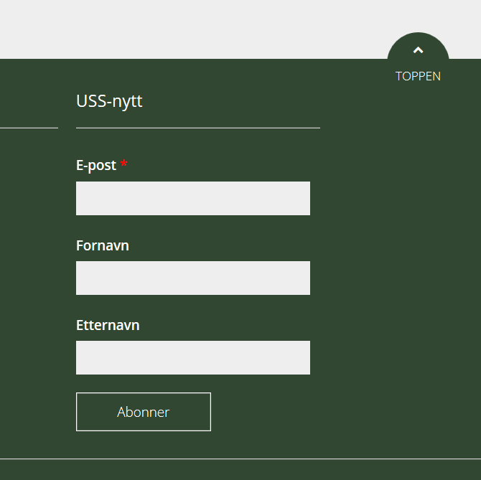
Informasjon fra USS
Informasjon fra USS:
USS hjemmesider www.utmark.no
Meld deg på USS-nytt nederst til høyre på hjemmesiden
Log deg på og du får tilgang til fagsider og mye nyttig informasjon
USS på er på facebook, – lik siden og bli med i diskusjonene!
Informasjon til USS
Vi er avhengig av innspill fra medlemmene!

Slide 15
USS-arbeidet er:
Viktig for vår kommune!
En spennende del av norsk distrikts-, næring og miljøpolitikk
Ubyråkratisk og rett på sak
Lærerikt
Sosialt

